Slide 1
Служба DHCP
Дисциплина «Построение Windows-сетей»
Сергеев А. Н.
Волгоградский государственный социально-педагогический университет
28 февраля 2013 г.

Slide 2
Настройка параметров TCP/IP
IP-адрес 10.2.1.12
Маска 255.255.0.0
Шлюз 10.2.0.1
Адреса DNS 10.2.0.1 10.2.0.10

Slide 3
Два способа настройки
Вручную
Автоматически

Slide 4
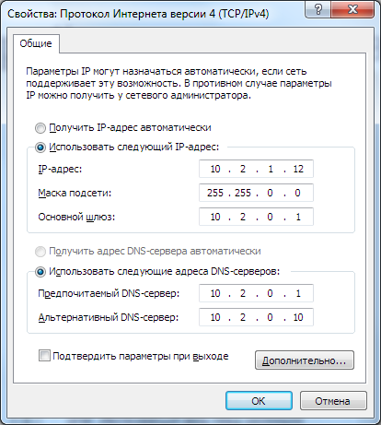

Slide 5
Служба DHCP
DHCP – протокол динамической настройки узла
DHCP-сервер
Рабочие станции

Slide 6
4 этапа назначения адреса
Обнаружение сервера
Предложение
Запрос
Подтверждение

Slide 7
Создание сервера DHCP
Windows Server, Linux, FreeBSD
Аппаратное устройство (маршрутизатор, точка доступа) с соответствующей функцией

Slide 8
Автоматическая настройка без DHCP
В процессе создания соединения «точка-точка» (PPP, PPPoE, PPTP и др.)
Функция ОС Windows автоматического назначения адреса в отсутствии DHCP 169.254.0.0 – 169.254.255.255

